Slide 1


Empowering 1000 tokens/second on-device LLM prefilling with mllm-NPU
汇报人：李鹏图
2024-9-9

Slide 2
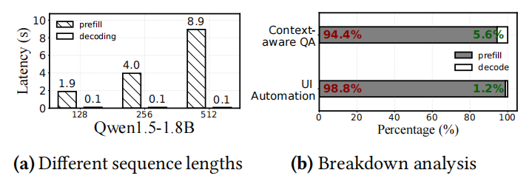
background
研究问题：解决移动设备上的大型语言模型在推理过程中存在的长延迟问题，特别是首tolken生成（prefill阶段）的延迟。重点关注prefill speed （ compute-bounded ）。
关注两类场景：UI automation(e.g., translating users’ language commands into UI operations） and context aware QA
第一个使用NPU进行LLM推理；The key idea is to maximize prefill execution on mobile NPUs
to accelerate integer computation while keeping essential float operations on the CPU/GPU to maintain accuracy.
Llama.cpp测试结果；
关注的场景中prefill stage dominates the end-to-end inference latency，针对预填充阶段的优化较少
Notes:
(a) Latency of generating a token in prefill and decoding phase at various sequence lengths.
(b) End-to-end inference latency breakdown of UI automation and context aware QA.

Slide 3
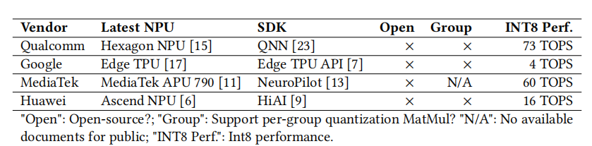
background
限制：directly employing mobile NPUs for LLM inference does not offer performance.
难点包括：
NPU计算需要static shapes，对于不同长度请求，需要重新计算计算图，costly。
现有的量化算法与移动NPU设计不匹配，state-of-the-art LLM quantization methods often use per-group quantization to maintain high accuracy。 NPU不支持。
移动NPU主要支持整数向量操作，浮点运算很慢（INT8 SIMD architecture of mobile NPUs），量化后部分层仍需要浮点运算。

Slide 4
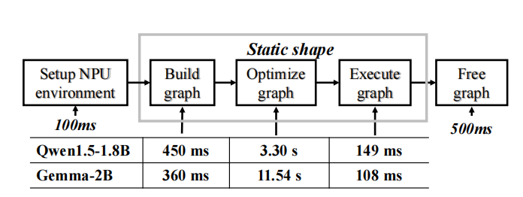
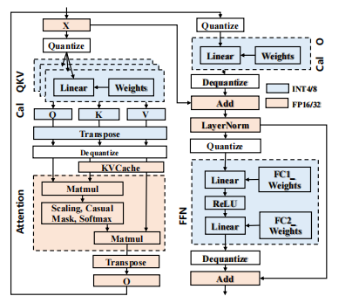
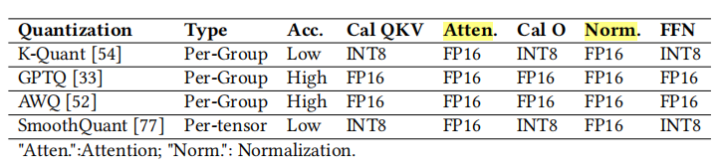
Method-overview
解决方法：
(1)请求层面：将可变长request分割成多个固定大小的块，同时保持数据依赖性。
(2)张量层面：识别并提取重要的量化执行过程中的异常值，使其在CPU/GPU上执行，最小化开销。
(3)块层面：根据硬件亲和度和准确性，将Transformer块调度到CPU/GPU或NPU上。
NPU执行过程
量化分组
最耗时

Slide 5
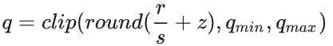
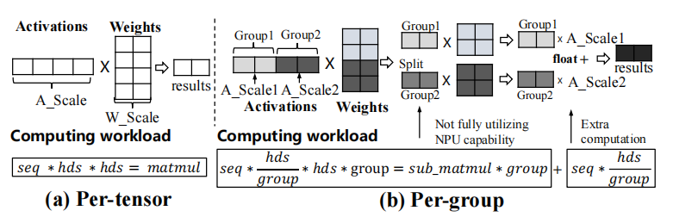
Method-overview-quantization
量化计算方法：线性量化和非线性量化，线性量化：
S为量化的间隔，z为偏移
量化粒度：
逐层量化（per-tensor）：以一层网络为量化单位，每层网络一组量化参数
逐通道量化（per-token & per-channel & vector-wise quantization ）：以一层网络的每个量化通道为单位，每个通道单独使用一组量化参数，量化精度更高，计算也更复杂
逐组量化（per-group）以组为单位，每个组比如：K 行（对于激活而言）或者 K 列（对于权重而言）使用一组s和z，粒度处于 per-tensor 和 per-channel 之间。
激活值量化参数确定时间：
静态量化，模型推理前进行，需要一个校准数据集来收集模型的激活值分布，从而确定量化参数
动态量化，推理时动态地计算量化参数
应用量化：
量化感知训练（Quantization Aware Training，QAT）
量化感知微调（Quantization-Aware Fine-tuning，QAF）
训练后量化（Post Training Quantization，PTQ）
Notes:
per-token 针对激活 x 而言，每行对应一个量化系数；per-channel 针对权重 w 而言，每列对应一个量化系数。

Slide 6
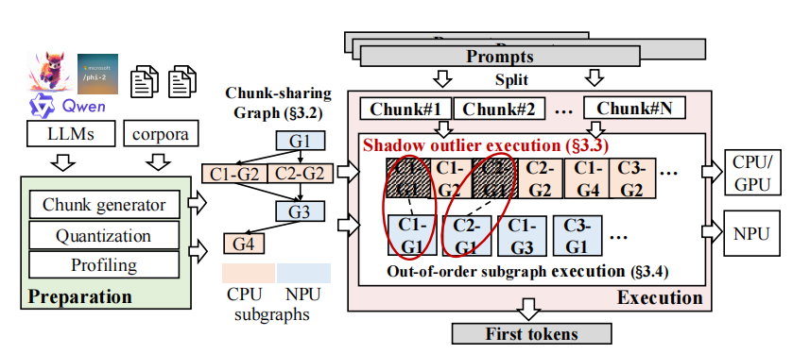
Method-overview
架构：
Prepare
Per-tensor quantization algorithm
generates fixed-length chunk sharing graphs
Profile some args based on hardware
Exceution
Spilt
Execute with shadow outlier execution

Slide 7
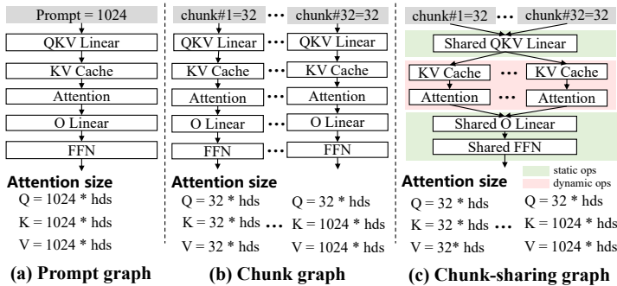
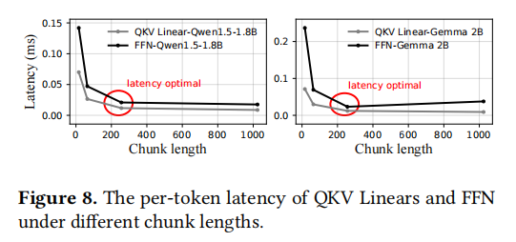
Method-request
首先在准备阶段预先构建和预先优化固定长度的基于chunk的NPU计算图。
推理阶段将长请求分成几个固定长度的chunk ，并使用预先构建的chunk graph来处理它们
减小内存占用： Chunk-sharing graph.
运算符分为两类： (1)静态运算符（绿色），如线性运算符和LayerNorm，只依赖于块的长度，可共享； (2)动态运算符（红色），如attention，它依赖于块的长度和序列的位置，不能共享。
实验选择适合的chunk length，chooses a chunk length of 256 for Xiaomi 14 device，选择在NPU上执行的延迟最小（速度最快），同时尽量小chunk length减小chunk padding
Notes:
不同NPU需要不同的profile

Slide 8
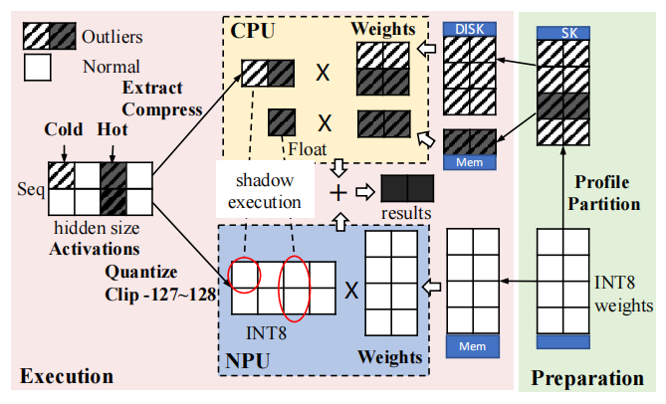
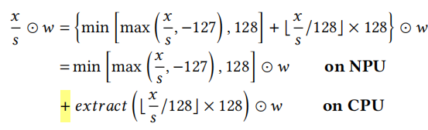
Method-Shadow outlier execution
目的：实现NPU-friendly, per-tensor activation quantization
key :extracts the activation channels with outliers at runtime into a more compact tensor, executes it on CPU, and merges it back to the outcome of original operator on NPU.
𝑥、𝑤、𝑠、⊙和𝑒𝑥𝑡𝑟𝑎𝑐𝑡分别表示原始浮点激活、INT8权重、量化间隔、MatMul操作和将激活异常值提取为更紧凑张量的函数。
如何确定s：离线时分析一个大型语料库，因此可以通过简单地比较激活数与这个阈值来识别异常值。
内存分配
下一页说明
Notes:
目前的mllm-NPU原型是基于简单的最大-最小对称量子化

Slide 9
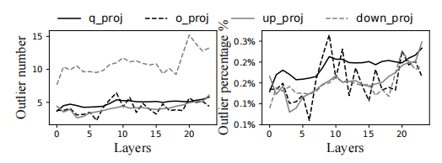
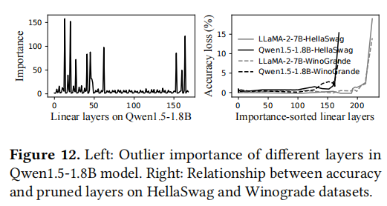
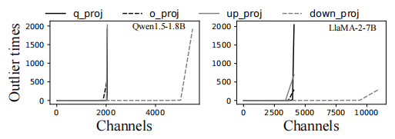

Method-Shadow outlier execution
outliers are very sparse
Most outliers tend to appear in a small set of channel positions
NPU使用单独内存空间：为启用激活离群值的影执行，mllm-NPU必须在CPU的内存空间上保留每个MatMul权重的另一个副本，内存开销up。
对于阴影离群值的执行，mllm-NPU只保留CPU内存空间中那些“hot channels”需要使用的权重，并从磁盘中检索其余的部分
同时不是所有outlier都做CPU-NPU同步操作，离线阶段使用大型语料库数据分析了这些离群值的重要性，删除大多数不重要的层的离群值（原文85%）。

Slide 10
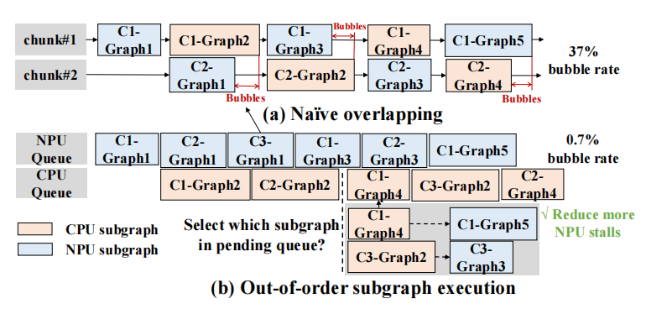
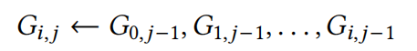
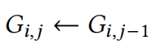
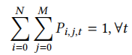
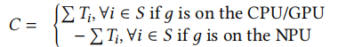
Method-Out-of-order subgraph execution
目的：消除bubble
解决方案：乱序执行
维持正确性：将graph分为两类
依赖前面的chunk-graph结果的graph,例如attention的graph
仅依赖本chunk前面graph结果的graph，如linear等
优化目标：找到执行路径，最小化所有graph执行时间
TSP问题—NP hard
变长request—chunk数量不固定—无法离线生成策略
解决方法：
启发式算法，关键思想是不关注图𝑔的执行时间，而是关注执行𝑔减少NPU停顿贡献最大--NPU执行时间通常主导prefill延迟--关键路径。
定量为g的贡献--g执行后可在npu执行的graphs的执行总时间—选取max值的g执行
记录graph执行时间与依赖关系在prepare阶段确定
Notes:
负值的意思就是你执行时间越长，越累计在往后一起执行

Slide 11
exp
硬件：实验在两款不同的高通SoC智能手机上进行：小米14（Snapdragon 8gen3，16GB内存）和Redmi K60 Pro（Snapdragon 8gen2，16GB内存），运行Android OS 13。
模型和数据集：典型的移动大小LLM，包括Qwen1.5-1.8B、Gemma-2B、Phi2-2.7B、LLaMA2-Chat-7B和Mistral-7B。基准测试包括LAMBADA、HellaSwag、WinoGrande、OpenBookQA和MMLU。
Infer systems：五个基线，三个广泛使用的mobile LLM引擎（TFLite、MNN和llama.cpp）、一个针对移动GPU的LLM编译器（MLC-LLM）和一个利用移动NPU加速预填充的框架（PowerInfer-v2）。
指标：准确性、预填充延迟、预填充能耗、预填充内存消耗和端到端推理延迟。
built on the MLLM , one state-of-the-art mobile LLM engines, and QNN framework , the Qualcomm Neural Processing SDK.用QNN手写了一些在NPU上运行的操作符，如kvcache,relu等
对于decode阶段，目前使用MMLM-CPU-backend计算，但说可以兼容使用GPU的decoding engine

Slide 12
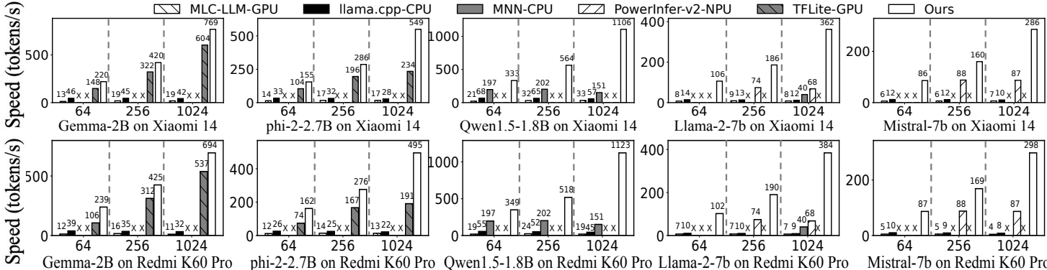
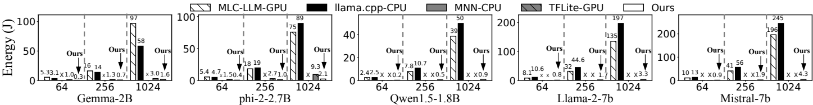
exp
预填充性能：mllm-NPU在预填充速度和能耗方面显著优于所有基线系统。

Slide 13
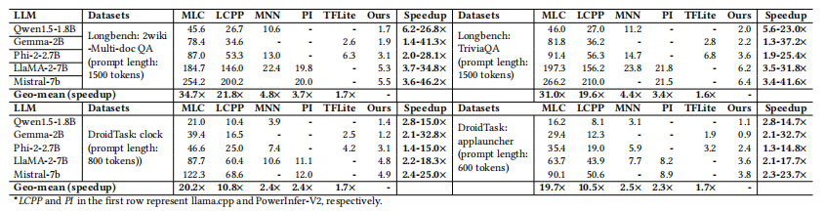
exp
End-to-end性能：mllm-NPU always achieves the lowest inference latency across all four datasets.

Slide 14
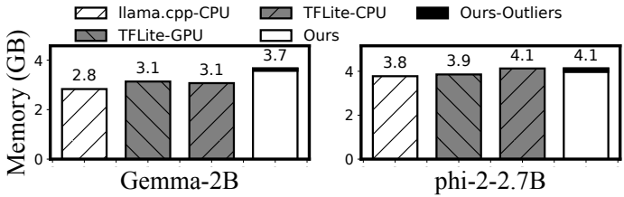
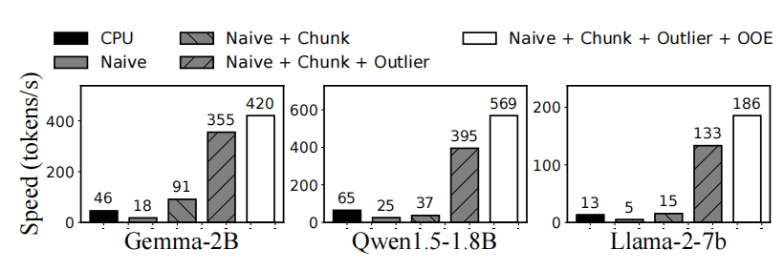
exp
推理准确性：mllm-NPU在五个LLM基准测试中的准确性损失可以忽略不计，平均仅比FP16低1%，并且在某些情况下比SmoothQuant和K-Quant的准确性分别提高了32.9%和70.9%。
内存消耗：与INT8权重基线相比，mllm-NPU的内存消耗增加了最多1.32倍，主要由于MLLM和QNN框架为每个操作符分配了独立的激活缓冲区。mllm-NPU的阴影异常值执行技术引入了额外的内存开销，但仅占总内存的0.6%-1%。
Ablation study
Notes:
The leftmost bar represents the prefill speed on
the CPU using llama.cpp. The second bar shows a naive im
plementation on mobile NPUs, followed by the incorporation
of our three techniques, with the rightmost bar representing
mllm-NPU. The three techniques are represented by chunk
(§3.2), outlier (§3.3), and OOE (§3.4), r

Slide 15
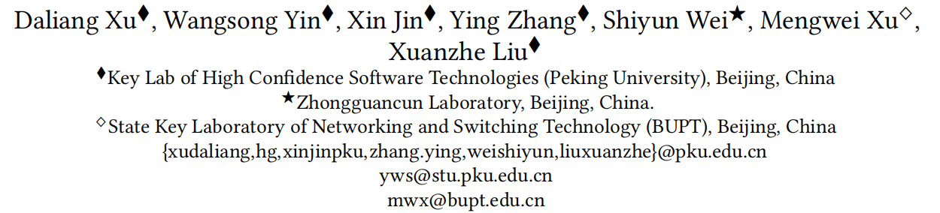
LLMCad: Fast and Scalable On-device Large Language Model Inference

Slide 16
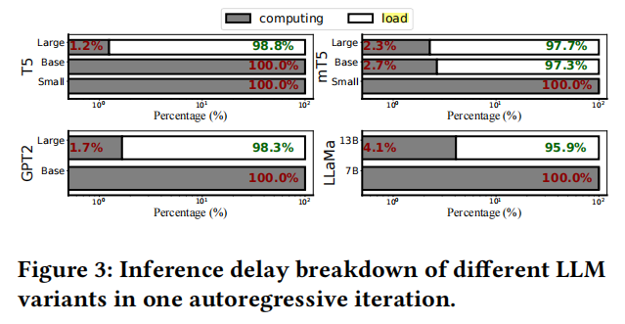
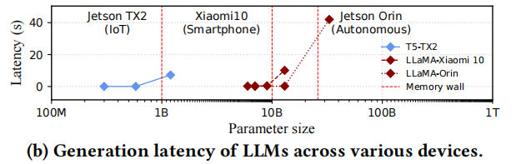
background
研究问题：移动设备上Generative tasks的执行效率问题。由于这些任务对隐私敏感，直接在移动设备上执行的需求日益增长。
研究难点
内存墙：移动设备的内存容量有限，当LLMs过大无法适应时，会导致频繁的模型权重加载和释放，显著增加推理延迟。
现有方法不适用device
(1)并行化/批处理不可用，因为自回归
(2)计算通信重叠不适用，因为I/O>>计算时间。

Slide 17
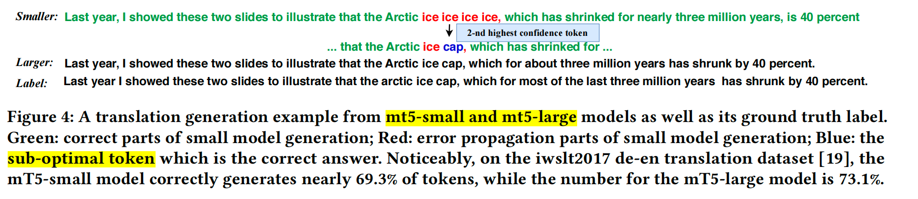
method
the first efficient inference engine for on-device generative NLP tasks.
Key idea : model collaboration--generate-then-verify, generate texts with the speed of memory-resident model without compromising the accuracy of target (larger) model.
基于以下观察
smaller models can exhibit close performance to the large one, especially for the easier data points
Wrong token will propagete

Slide 18
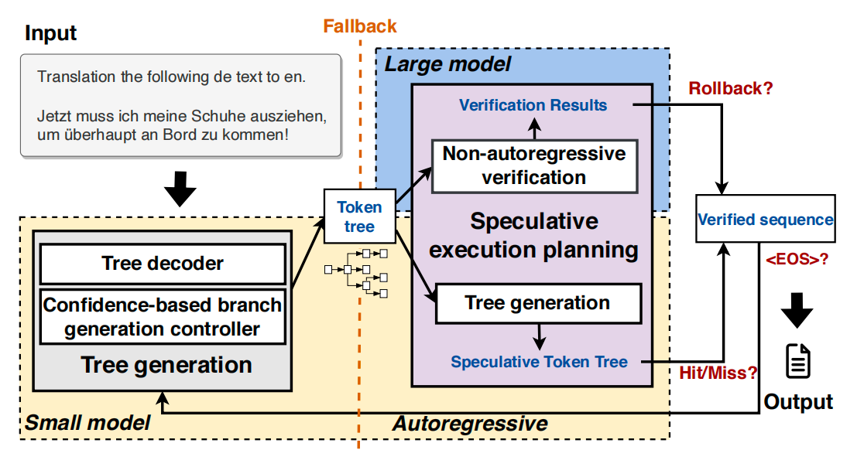
method
memory-resident LLM as a generator, and the target LLM as a verifier.
pipeline：
生成阶段：较小LLM（称为内存常驻LLM）生成令牌树。每个令牌可以有多个可能的后续令牌，形成一棵令牌树。
sometimes the “sub-optimal” tokens generated by the memory-resident LLM is the true output
验证阶段：目标LLM（高精度LLM）作为验证器，使用其输出生成令牌序列去校验。验证过程是非自回归的，即目标LLM可以一次验证多个令牌。
错误处理：如果目标LLM检测到错误，回滚到错误位置并修正错误，然后继续生成和验证过程，直到<EOS>。

Slide 19
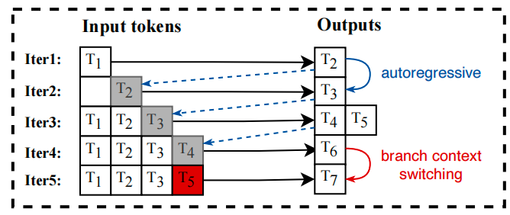
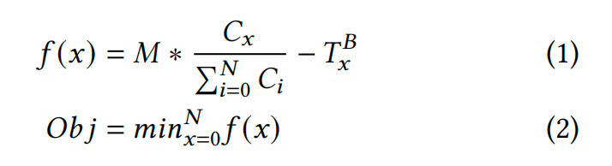
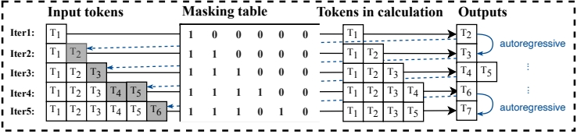
Method-Token tree generation
分支竞争：选择tree的哪个分支进行生成token--使用基于cumulative confidence 的分支调度器来控制不同分支的生成进度
max-min fairness算法（经典算法）
切换分支导致上下文切换开销（kvcache,position info）
利用掩码实现分支上下文切换，减小开销，确保生成过程中不影响其他分支。
Notes:
Assuming that there are 𝑁 branches and 𝑀 tokens, and
the i-th branch includes 𝑇𝑖 𝐵 tokens, i-th branch cumulative
confidence 𝐶𝑖 is the product of every token’s confidence.

Slide 20
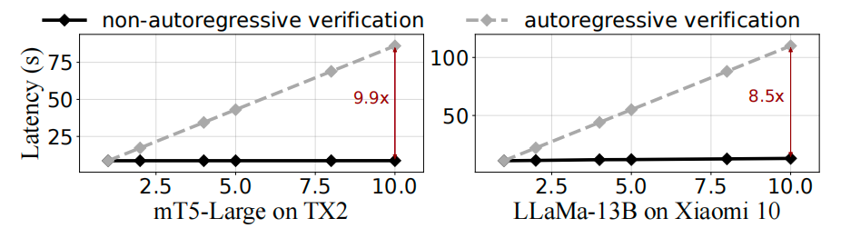
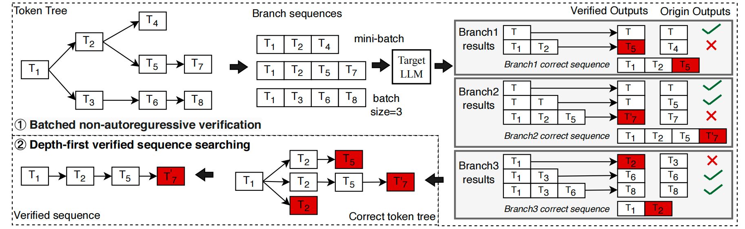
Method-Token tree verification and rectification
使用UAV（nonautoregressive verification）一次验证多个令牌
基于UAV比AV快很多，多token下提速明显
流程
Batched non-autoregressive verification.
Tree branch sequences作为验证的LLM的输入 – mini batch处理
经过NAV得到每个分支序列中每个位置的正确结果
I/O-bounded
Depth-first verified sequence searching.
在正确的token tree上find the longest correct path in the correct token tree as the verified sequence.
token

Slide 21
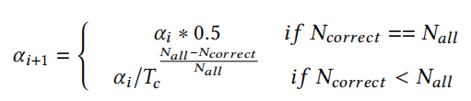
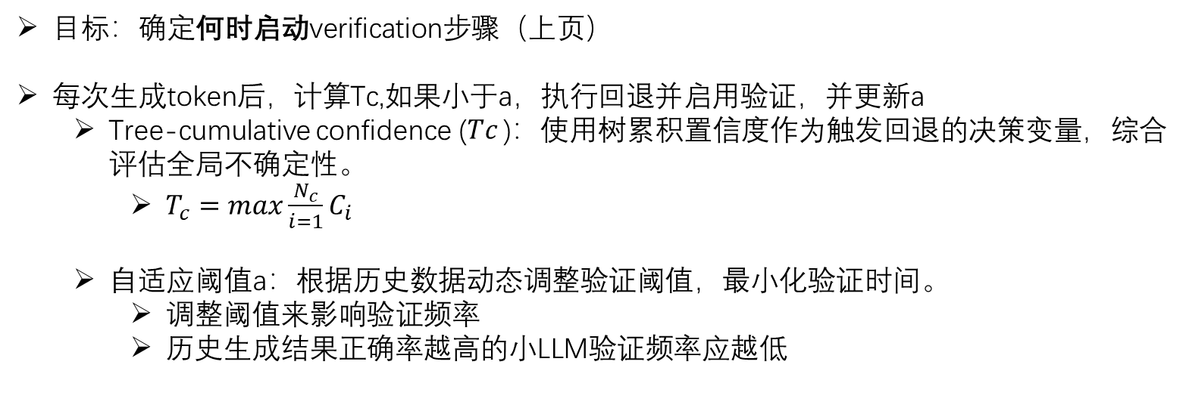
Method-Self-adaptive fallback strategy
目标：确定何时启动verification步骤（上页）
每次生成token后，计算Tc,如果小于a，执行回退并启用验证，并更新a
Tree-cumulative confidence (𝑇𝑐 )：使用树累积置信度作为触发回退的决策变量，综合评估全局不确定性。
$T_{c}=max\frac{N_{c}}{i=1}C_{i}$
自适应阈值a：根据历史数据动态调整验证阈值，最小化验证时间。
调整阈值来影响验证频率
历史生成结果正确率越高的小LLM验证频率应越低
阈值更新公式
Notes:
Nall一次验证中的所有token
Ncoreect一次验证中正确的token

Slide 22
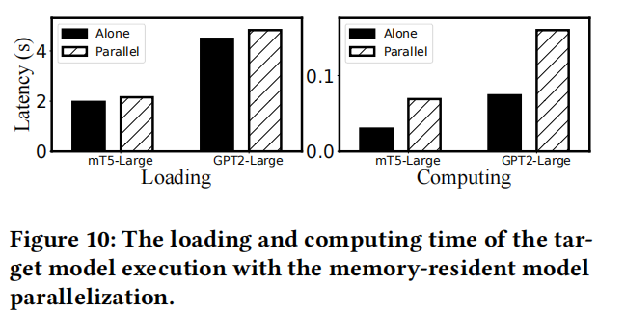
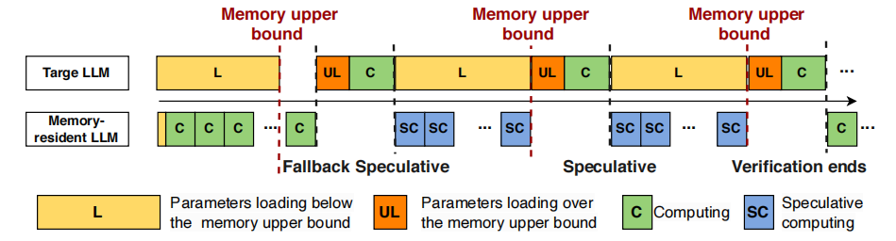
Method-Speculative Generation
目标：因为小LLM生成的token可能正确，所以可以在验证的同时进行生成token。所以涉及到一些pipeline如何安排的问题。
并行执行仅会轻微影响计算延时，所以可行， 但在内存占用超过90%时，并行执行会造成loading显著 延时，因为内存争用，所以在UL阶段不并行执行
PIPELINE
进行推测解码除非验证过程加载的参数低于 内存预算（黄色），以避免处理器和内存竞争。
手动设定
不进行推测性解码

Slide 23
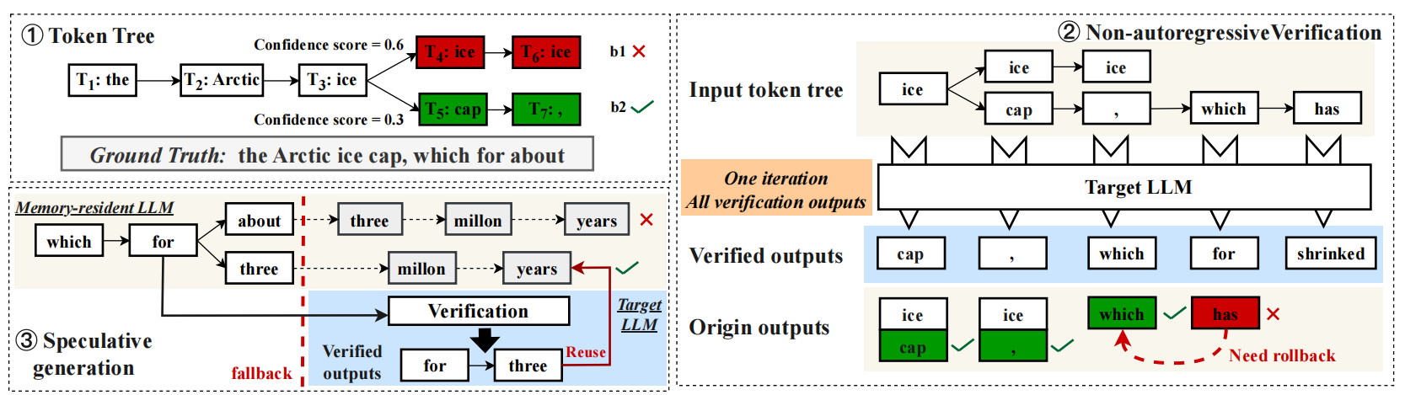
example

Slide 24
exp
代码：未开源，4.5k SLoC (Python: 3,500 and C/C++: 1,000)
测试环境
使用PyTorch和llama.cpp作为后端
测试平台包括两个IoT设备（Jetson TX2和Jetson Orin NX）和两个智能手机（Xiaomi 10和Xiaomi 11）
测试的LLMs（GPT2、T5、mT5、Bart、Vicuna和LLaMa2）
数据集（CNN/Daily、Wikitext、iwlt2017、wmt14/22、SQuAD、parrot和TruthfulQA）。
基线比较：与五种最先进的基线方法进行比较，包括三种单LLM基线（Standard、Standard Pipeline、Speedy Transformer Inference）和两种LLM协作基线（Speculative Decoding、Big Little Transformer Decoder）。
metric：准确性和per token latency。
Notes:
• 3x Single-LLM baselines. (1) Standard (Std) always uti
lizes the target LLM to generate outputs, with PyTorch for
IoT and llama.cpp for smartphones. (2) Standard pipeline
(StdPL): It executes a layer-wise pipeline, overlapping I/O
and computation, as used by existing SOTA LLM inference
engines. (3) Speedy Transformer Inference (STI) [27]:
An edge NLP inference framework with quantization param
eter shards and fine-grained computing-loading pipeline.
• 2x LLM collaboration baselines. (1) Speculative Decoding
(SP) [37]: A state-of-the-art framework also uses “generator
and verifier” LLM collaboration. (2) Big Little Transformer
Decoder (BLD) [37]: An algorithm of determining verifi
cation timing and rollback mechanism for “generator and
verifier” LLM collaboration.

Slide 25
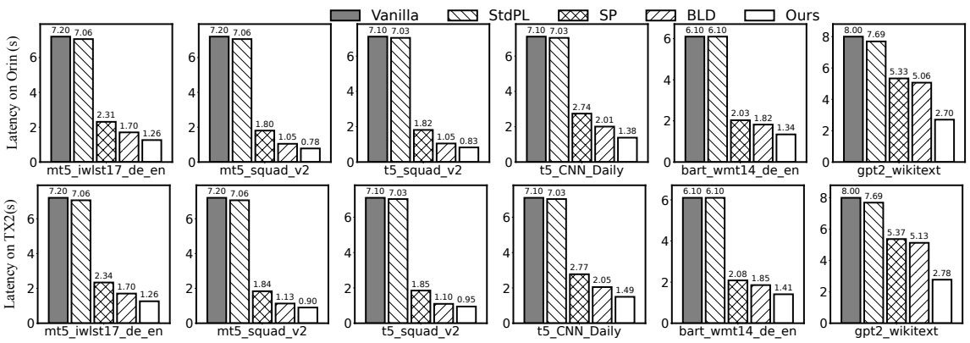
exp
生成速度：LLMCad在所有测试设备上均显著优于其他基线方法，生成速度提高了2.9到9.3倍。

Slide 26
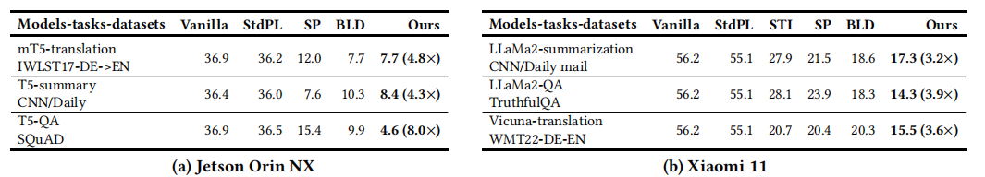
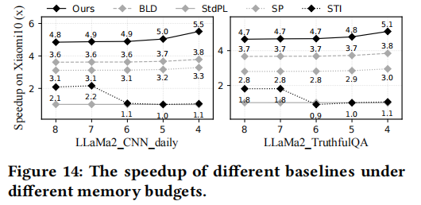
exp
能耗分析：与基线方法相比，LLMCad每令牌的能耗减少了4.35到7.96倍，特别是在低内存预算下，节能效果更为显著。
内存敏感性分析：在不同内存预算下，LLMCad的性能优势更加明显。例如，在Jetson TX2上，LLMCad在4GB内存预算下的生成时间比6GB内存预算下减少了1.29到2.1倍。

Slide 27
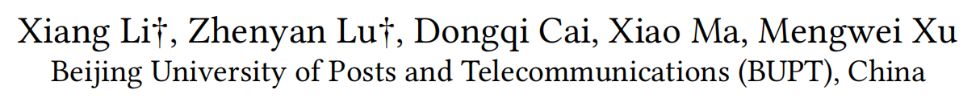
Large Language Models on Mobile Devices: Measurements, Analysis, and Insights

Slide 28
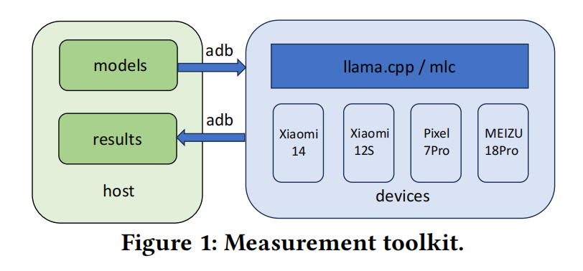
background
研究问题：虽然轻量级llm已经被理论和算法研究，但对它们在商品移动设备上的性能还没有系统的理解。本工作旨在对移动设备上的LLM推理进行综合测量，使用基于llama.cpp构建的基准测试套件。
Our measurements focus on accuracy, inference latency, and memory footprint across various input lengths, devices, and execution engines.
This framework involves a server that stores model parameters and test results, with multiple mobile phones functioning as the devices executing tests.
测试流程：parameters on the host are transferred from the server to the device. The inference framework deployed on the device is started with specified inference parameters for testing. The test results are sent back to the server.

Slide 29
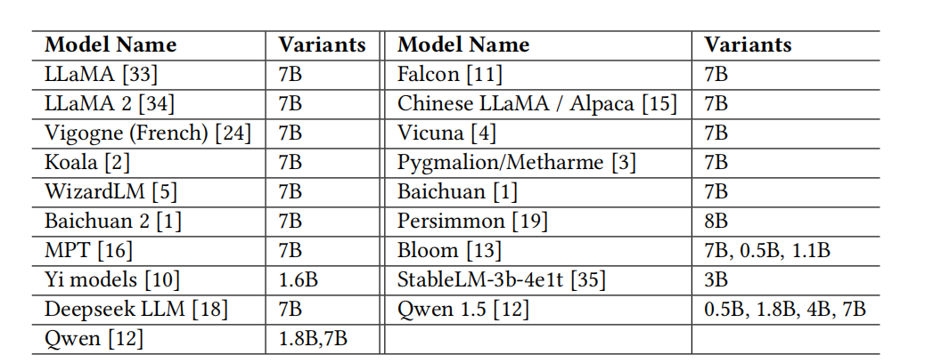
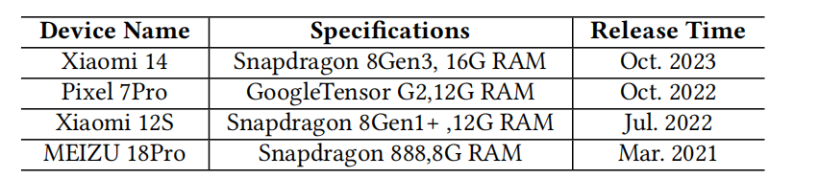
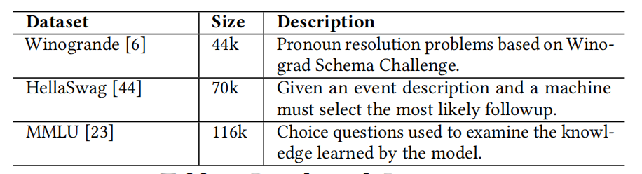
exp
Devices
datasets
models
Notes:
We set a standard prompt length of 3 and a token generation length of 50 unless specified otherwise. Tests are conducted at 10-second intervals to mitigate potential thermal throttling issues.

Slide 30
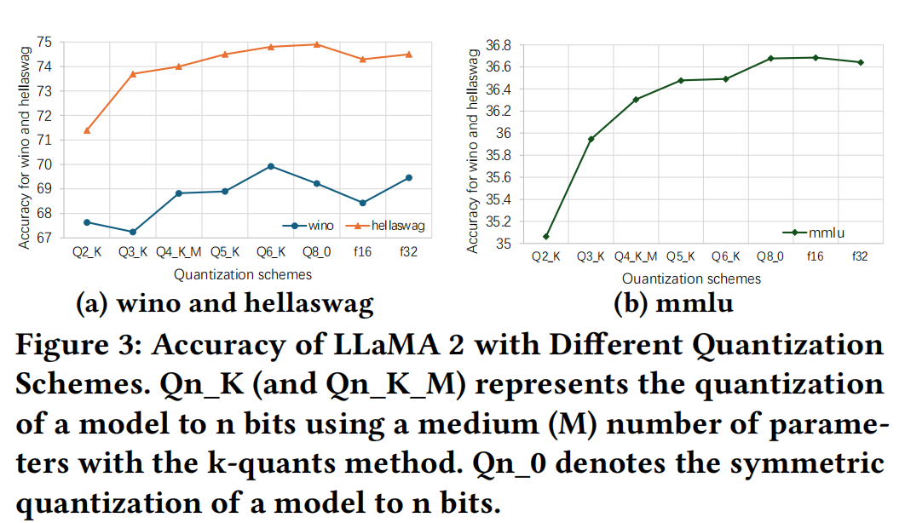
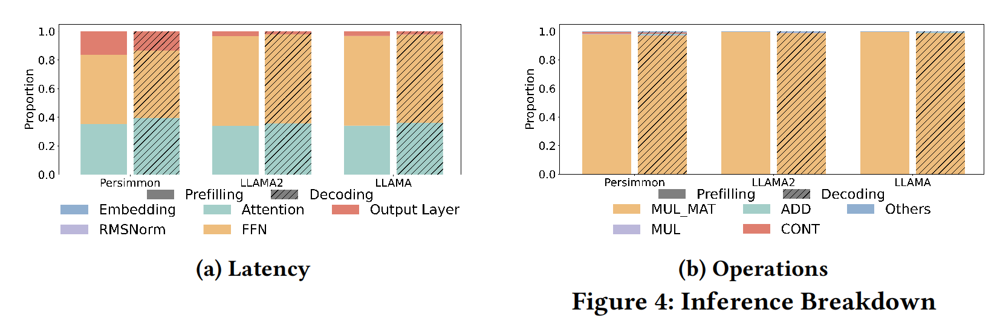
exp
4位方法是模型尺寸和精度之间的最优折衷，平均精度损失0.6%，同时模型尺寸减少了8×
注意力层和FFN层几乎占据了所有时间，分别占用30%和60%的总时间。
矩阵乘法（mmul）操作消耗了大部分的执行时间，因此mmul操作的数量和大小决定了每个层的时间成本
Notes:
这里量化方法什么意思（待查）

Slide 31


exp
模型占用内存分解
计算缓冲区是指运行时的中间变量，包括KV缓存和计算张量。
Memory usage does not change with different prompt or token lengths.因为是初始化时分配内存，所以动态管理内存重要
不同模型占用内存

Slide 32


exp
continuous inference may sharply increase the temperature, which can have a significant impact on performance due to the power consumption control, such as Dynamic voltage and frequency scaling (DVFS) or thermal throttling.（这个可以想想idea，怎么设计框架考虑到移动设备的温控调度）
decoding’s workload is insufficient to cause notable power consumption or temperature changes.
The latency of the prefill and decode phase grows linearly with the prompt or token length.

Slide 33



exp
不同soc的效果（LLaMA 2）
Gpu提升不明显
GPU

Slide 34
其他相关的近年的文章 Yi, Rongjie, Liwei Guo, Shiyun Wei, Ao Zhou, Shangguang Wang, and Mengwei Xu. “EdgeMoE: Fast on-Device Inference of MoE-Based Large Language Models.” arXiv, August 28, 2023. http://arxiv.org/abs/2308.14352. Xu, Mengwei, Wangsong Yin, Dongqi Cai, Rongjie Yi, Daliang Xu, Qipeng Wang, Bingyang Wu, et al. “A Survey of Resource-Efficient LLM and Multimodal Foundation Models.” arXiv, January 15, 2024. http://arxiv.org/abs/2401.08092. 对应论文列表：https://github.com/UbiquitousLearning/Efficient_Foundation_Model_Survey Xu, Daliang, Mengwei Xu, Chiheng Lou, Li Zhang, Gang Huang, Xin Jin, and Xuanzhe Liu. “SoCFlow: Efficient and Scalable DNN Training on SoC-Clustered Edge Servers.” In Proceedings of the 29th ACM International Conference on Architectural Support for Programming Languages and Operating Systems, Volume 1, 368–85. La Jolla CA USA: ACM, 2024. https://doi.org/10.1145/3617232.3624847. Yuan, Jinliang, Chen Yang, Dongqi Cai, Shihe Wang, Xin Yuan, Zeling Zhang, Xiang Li, et al. “Mobile Foundation Model as Firmware.” In Proceedings of the 30th Annual International Conference on Mobile Computing and Networking, 279–95. Washington D.C. DC USA: ACM, 2024. https://doi.org/10.1145/3636534.3649361. mllm-npu原型 https://github.com/UbiquitousLearning/mllm

